Slide 1
Министерство общего и профессионального образования Свердловской области.
Государственное бюджетное профессиональное образовательное учреждение среднего профессионального образования Свердловской области.
«Верхнепышминский механико-технологический техникум «Юность»
РЕФЕРАТ
По дисциплине обществознание
на тему:
«Уральский характер. Люди и судьбы»
Выполнил студент 1 курса
Пахарев Михаил
Группа: ИС-133.
Руководитель: В.А. Давыдова
Верхняя Пышма
2017г.

Slide 2
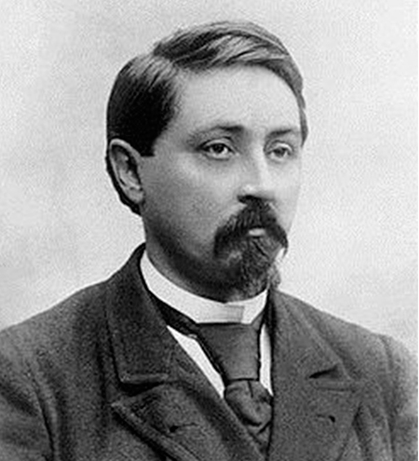

Биография Мамина-Сибиряка Дмитрия Наркисовича
(1852 — 1912)

Slide 3
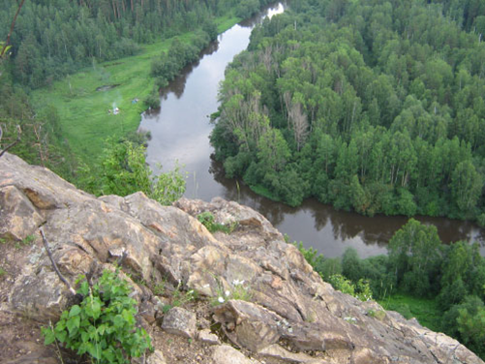
ДЕТСТВО ПИСАТЕЛЯ
Дмитрий Наркисович Мамин - Сибиряк
родился 25 октября 1852 года в посёлке Висим, недалеко от Нижнего Тагила.

Slide 4
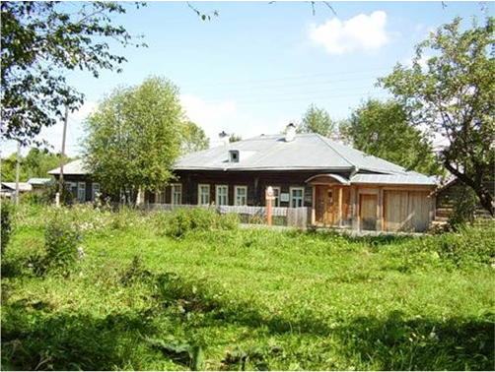
В этом доме жила семья Маминых, в которой было четверо детей, отец был заводским священником, он пользовался огромным уважением жителей завода.

Slide 5
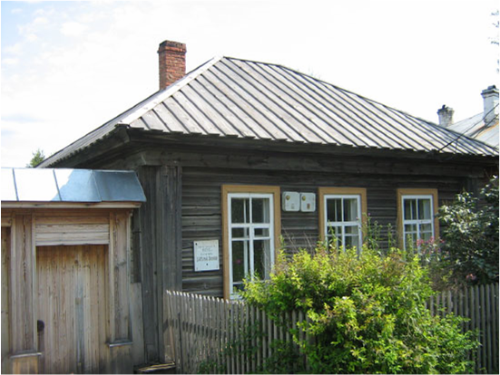
Митя получил домашнее образование, затем учился в Висимской школе для детей служащих и рабочих.

Slide 6
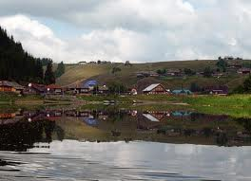
В 12 лет отец увёз Митю и старшего брата Николая в Екатеринбург и определил их учиться в духовное училище - бурсу. Страшные нравы царили здесь, учителя обижали детей, старшие издевались над младшими. Митя тяжело заболел и отец забрал его обратно домой. Два года он прожил дома. Это были самые счастливые дни его жизни. Он много путешествовал по родному краю, встречался с простыми людьми, которые стали героями его будущих книг.

Slide 7
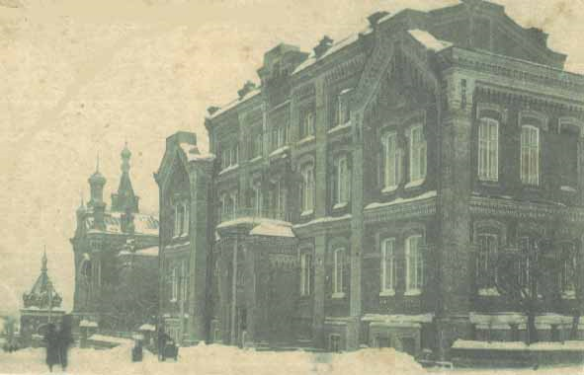
Дмитрий учился в Пермской духовной семинарии, не доучился там и уехал в Петербург, поступил в медико-хирургическую академию, перешёл на юридический факультет Петербургского университета.
В Петербурге он начал писать заметки в газеты и первые свои произведения.
Проучившись год, вынужден был оставить учёбу, из-за материальных трудностей и резкого ухудшения здоровья (начался туберкулез).
Пермская духовная семинария

Slide 8
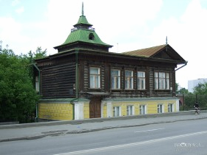
СНОВА УРАЛ!
В 1876 году Дмитрий Мамин вернулся на Урал к родителям. Через год скончался отец, надо было кормить семью, Мамин уехал в Екатеринбург искать работу. Он стал репетитором. В свободное время продолжал писать.

Slide 9
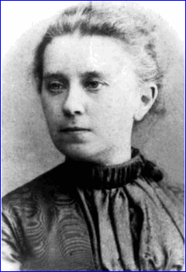
Мария Якимовна Алексеева
Чтобы дать образование братьям и сестре, и суметь заработать, переехал в крупный культурный центр Екатеринбург, где женился на Марии Якимовне Алексеевой, ставшей для него не только женой и другом, но и прекрасным советчиком по литературным вопросам.

Slide 10

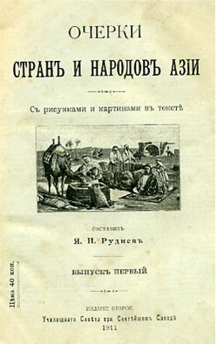

В Петербурге печатались первые произведения писателя.
Они были подписаны псевдонимом Сибиряк.
Мамин – Сибиряк написал более 150 произведений для детей и взрослых.

Slide 11
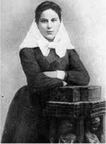
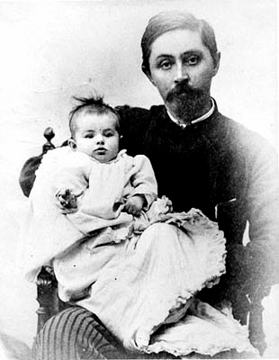
В 1890 году развёлся с первой женой, женился на артистке Екатеринбургского драматического театра Марии Абрамовой и переехал в Санкт-Петербург. Через год Абрамова умерла при родах, оставив больную хореей дочь Алёнушку (Елену) на руках потрясённого этой смертью отца.

Slide 12



Своей дочери Алёнушке Дмитрий Наркисович посвятил цикл своих произведений для детей, который он так и назвал: «Алёнушкины сказки».

Slide 13
Не без труда добился писатель прав на отцовство, и в итоге Елена Дмитриевна Мамина была признана законной дочерью Мамина-Сибиряка. Она прожила совсем недолгую жизнь, так же как и мать: в 1914 году скончалась от туберкулёза.

Slide 14
МАМИН – СИБИРЯК В ИРБИТЕ
Писатель бывал на Ирбитской ярмарке, он встречался здесь с разными людьми, которые стали героями его романов.
Его произведения ставили в Ирбитском театре.

Slide 15

В 1884 году в журнале «Отечественные записки» появился роман «Горное гнездо», закрепивший за Маминым-Сибиряком репутацию выдающегося писателя-реалиста.

Slide 16
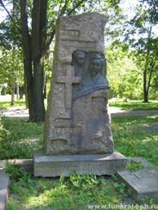
Волковское кладбище Санкт -Петербурга
В возрасте шестидесяти лет, 2 ноября 1912 года, Дмитрий Наркисович
Мамин – Сибиряк скончался.

Slide 17
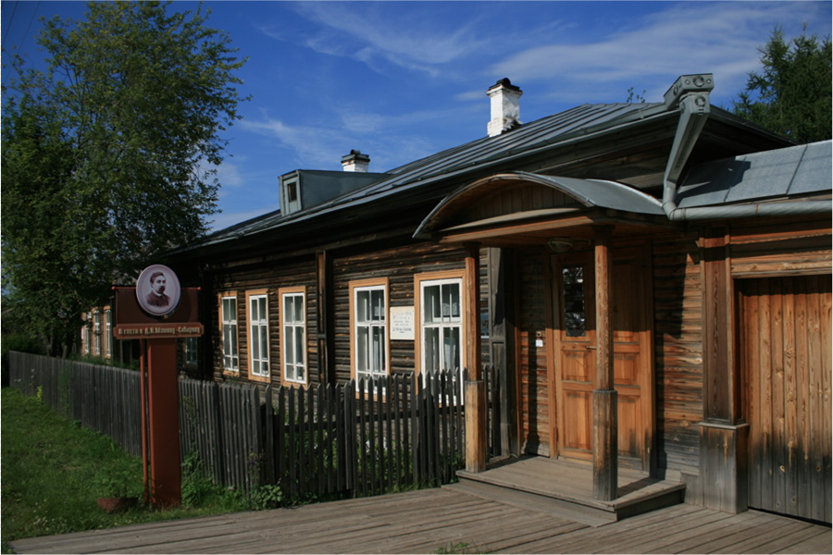
Музей в посёлке Висим

Slide 18
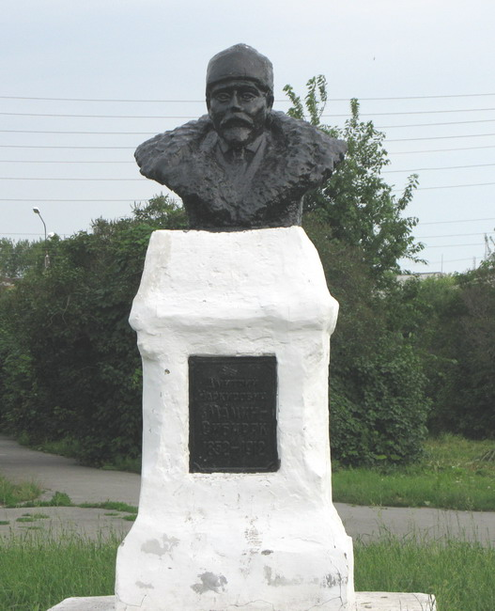
Памятник писателю в городе Ирбите

